Slide 1

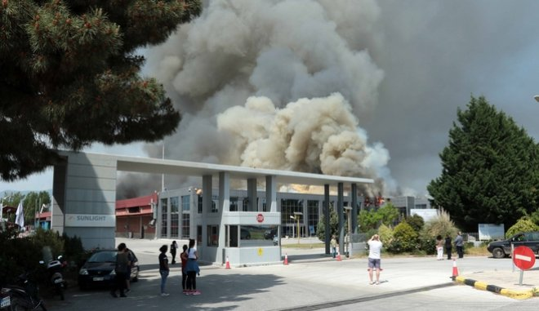





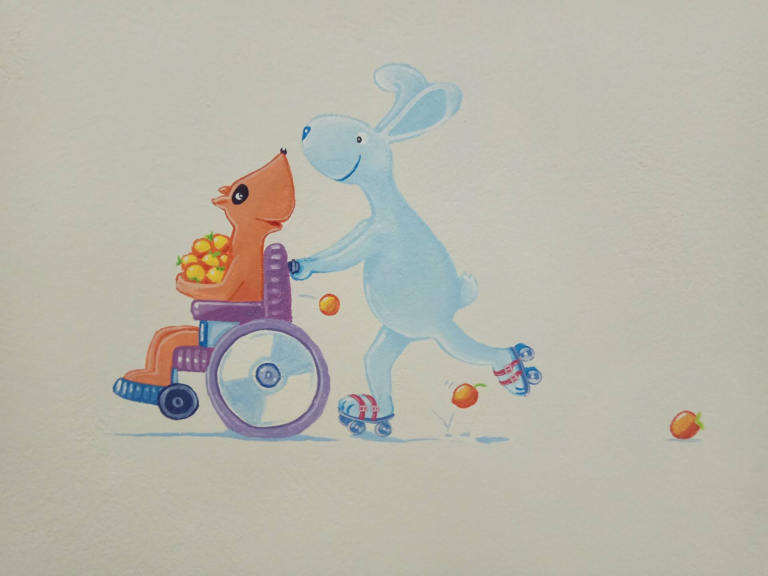


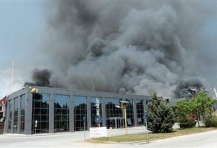
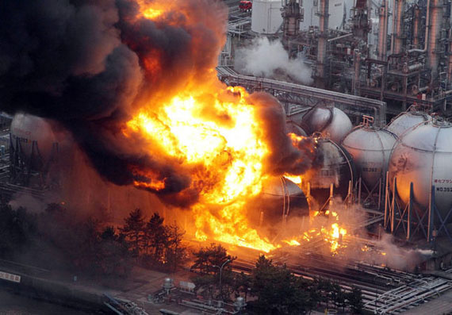








ΠΡΟΣΚΛΗΣΗ
Εναρξη Έκθεσης: 11.00 π.μ.
ΕΓΚΑΙΝΙΑ 25 ΜΑΪΟΥ 2018
Ώρα 17.00
Β’ ΠΛΑΖ ΒΟΥΛΑΣ
5^{η} Γιορτή Προστασίας του Πολίτη.
Ενημερώσου για τα φυσικά φαινόμενα..
Εκπαιδεύσου στην αυτοπροστασία από τις καταστροφές..
ΠΡΟΕΤΟΙΜΑΣΟΥ.. ΜΑΖΙ ΜΑΣ!!!!!!
ΙΔΑΦΚ 6957636051 & 6907362758 Ε-Mail: sethegr@gmail.com geo_xenia@yahoo.gr
https://www.facebook.com/idafkhellas/
ΕΕΕΔΕΑ: 6936780446 Ε-Mail: eeedea@yahoo.gr https://www.eeedea.gr

Slide 2
24 Μαίου 2018
ΠΡΟΓΡΑΜΜΑ ΠΑΡΑΛΛΗΛΩΝ ΔΡΑΣΕΩΝ
ΜΕΘΟΔΙΚΗ ΠΡΟΕΤΟΙΜΑΣΙΑ
ΣΥΝΑΡΜΟΛΟΓΗΣΗ ΣΚΗΝΩΝ
ΟΡΘΗ ΧΡΗΣΗ ΕΞΟΠΛΙΣΜΟΥ
17.00 – 20.00
Με διερμηνεία στην Ελληνική Νοηματική Γλώσσα
ΙΔΑΦΚ 6957636051 & 6907362758 Ε-Mail: sethegr@gmail.com geo_xenia@yahoo.gr
https://www.facebook.com/idafkhellas/
ΕΕΕΔΕΑ: 6936780446 Ε-Mail: eeedea@yahoo.gr https://www.eeedea.gr

Slide 3

24 Μαίου 2018
ΠΡΟΓΡΑΜΜΑ ΠΑΡΑΛΛΗΛΩΝ ΔΡΑΣΕΩΝ
ΝΥΧΤΕΡΙΝΗ ΘΑΛΑΣΣΙΑ ΔΙΑΣΩΣΗ
          EKΠΑΙΔΕΥΣΗ ΘΑΛΑΣΣΙΑΣ ΔΙΑΣΩΣΗΣ
20.30 – 22.30
          ΠΑΡΑΚΑΛΟΥΝΤΑΙ ΟΙ ΣΥΜΜΕΤΕΧΟΝΤΕΣ ΝΑ ΕΧΟΥΝ ΒΕΒΑΙΩΣΗ ΚΑΡΔΙΟΛΟΓΟΥ ή ΠΑΘΟΛΟΓΟΥ
ΙΔΑΦΚ 6957636051 & 6907362758 Ε-Mail: sethegr@gmail.com geo_xenia@yahoo.gr
https://www.facebook.com/idafkhellas/
ΕΕΕΔΕΑ: 6936780446 Ε-Mail: eeedea@yahoo.gr https://www.eeedea.gr

Slide 4


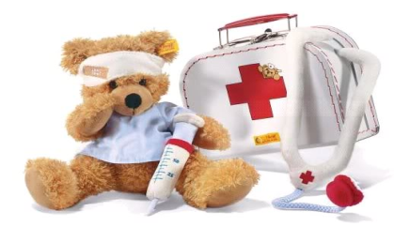
25 Μαίου 2018
ΠΡΟΓΡΑΜΜΑ ΠΑΡΑΛΛΗΛΩΝ ΔΡΑΣΕΩΝ
11.00 – 13.00
Α’ ΒΟΗΘΕΙΕΣ
ΠΑΡΟΥΣΙΑΣΗ ΕΞΟΠΛΙΣΜΟΥ
Με διερμηνεία στην Ελληνική Νοηματική Γλώσσα
ΠΑΙΔΙΑΤΡΙΚΕΣ Α’ ΒΟΗΘΕΙΕΣ
  ΠΑΡΟΥΣΙΑΣΗ ΕΞΟΠΛΙΣΜΟΥ
Με διερμηνεία στην Ελληνική Νοηματική Γλώσσα
ΙΔΑΦΚ 6957636051 & 6907362758 Ε-Mail: sethegr@gmail.com geo_xenia@yahoo.gr
https://www.facebook.com/idafkhellas/
ΕΕΕΔΕΑ: 6936780446 Ε-Mail: eeedea@yahoo.gr https://www.eeedea.gr

Slide 5
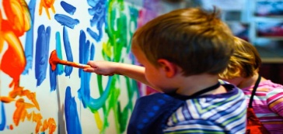
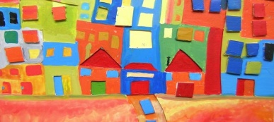
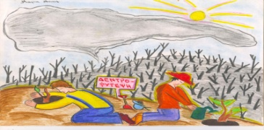

25 Μαίου 2018
ΠΡΟΓΡΑΜΜΑ ΠΑΡΑΛΛΗΛΩΝ ΔΡΑΣΕΩΝ
13.30 – 15.30
ΖΩΓΡΑΦΙΚΗ ΓΙΑ ΤΟΥΣ ΜΙΚΡΟΥΣ ΜΑΣ ΦΙΛΟΥΣ
ΕΠΙΔΕΙΞΗ ΑΣΦΑΛΟΥΣ ΜΕΤΑΦΟΡΑΣ ΣΤΗΝ ΑΚΤΗ
  ΕΠΙΔΕΙΞΗ ΑΣΦΑΛΟΥΣ ΜΕΤΑΦΟΡΑΣ ΣΤΗΝ ΑΚΤΗ ΑΠΟ ΤΟ ΝΕΡΟ &
  ΠΑΡΟΧΗ Α’ ΒΟΗΘΕΙΩΝ
15.00 – 17.00
17.30 – 20.00
ΕΓΚΑΙΝΙΑ ΕΚΘΕΣΗΣ
Με διερμηνεία στην Ελληνική Νοηματική Γλώσσα
Β’ ΠΛΑΖ ΒΟΥΛΑΣ
ΙΔΑΦΚ 6957636051 & 6907362758 Ε-Mail: sethegr@gmail.com geo_xenia@yahoo.gr
https://www.facebook.com/idafkhellas/
ΕΕΕΔΕΑ: 6936780446 Ε-Mail: eeedea@yahoo.gr https://www.eeedea.gr

Slide 6
25 Μαίου 2018
ΠΡΟΓΡΑΜΜΑ ΠΑΡΑΛΛΗΛΩΝ ΔΡΑΣΕΩΝ
ΒΑΣΙΚΕΣ ΑΡΧΕΣ ΕΠΙΒΙΩΣΗΣ ΣΕ ΝΑΥΑΓΙΟ
ΣΩΣΙΒΙΑ ΠΑΡΕΧΟΝΤΑΙ ΑΠΟ ΤΗΝ ΔΙΟΡΓΑΝΩΣΗ
20.30 – 22.30
          ΠΑΡΑΚΑΛΟΥΝΤΑΙ ΟΙ ΣΥΜΜΕΤΕΧΟΝΤΕΣ ΝΑ ΕΧΟΥΝ ΒΕΒΑΙΩΣΗ ΚΑΡΔΙΟΛΟΓΟΥ ή ΠΑΘΟΛΟΓΟΥ
ΙΔΑΦΚ 6957636051 & 6907362758 Ε-Mail: sethegr@gmail.com geo_xenia@yahoo.gr
https://www.facebook.com/idafkhellas/
ΕΕΕΔΕΑ: 6936780446 Ε-Mail: eeedea@yahoo.gr https://www.eeedea.gr

Slide 7
26 Μαίου 2018
ΠΡΟΓΡΑΜΜΑ ΠΑΡΑΛΛΗΛΩΝ ΔΡΑΣΕΩΝ
9.00π.μ. – 20.00
ΘΕΩΡΙΑ ΣΕ ΕΡΕΥΝΑ ΚΑΙ ΔΙΑΣΩΣΗ ΝΑΥΑΓΟΥ
Α’ ΒΟΗΘΕΙΕΣ
ΠΑΡΟΥΣΙΑΣΗ ΕΞΟΠΛΙΣΜΟΥ
ΕΚΠΑΙΔΕΥΣΗ ΣΤΗ ΘΑΛΑΣΣΙΑ ΕΠΙΒΙΩΣΗ
ΕΡΕΥΝΑ – ΕΝΤΟΠΙΣΜΟΣ ΝΑΥΑΓΟΥ
11.00π.μ. – 13.00
Με διερμηνεία στην Ελληνική Νοηματική Γλώσσα
11.00π.μ. – 13.00
ΠΑΙΔΙΑΤΡΙΚΕΣ Α’ ΒΟΗΘΕΙΕΣ
ΠΑΡΟΥΣΙΑΣΗ ΕΞΟΠΛΙΣΜΟΥ
Με διερμηνεία στην Ελληνική Νοηματική Γλώσσα
ΙΔΑΦΚ 6957636051 & 6907362758 Ε-Mail: sethegr@gmail.com geo_xenia@yahoo.gr
https://www.facebook.com/idafkhellas/
ΕΕΕΔΕΑ: 6936780446 Ε-Mail: eeedea@yahoo.gr https://www.eeedea.gr

Slide 8
26 Μαίου 2018
ΠΡΟΓΡΑΜΜΑ ΠΑΡΑΛΛΗΛΩΝ ΔΡΑΣΕΩΝ
13.00 – 15.00
ΕΠΙΔΕΙΞΗ
Α’ ΒΟΗΘΕΙΕΣ
ΔΡΑΣΕΙΣ – ΑΣΚΗΣΕΙΣ
ΕΠΙΔΕΙΞΗ ΑΣΦΑΛΟΥΣ ΜΕΤΑΦΟΡΑΣ ΣΤΗΝ ΑΚΤΗ ΑΠΟ ΤΟ ΝΕΡΟ
ΠΑΡΟΧΗ Α΄ΒΟΗΘΕΙΩΝ
ΕΚΠΑΙΔΕΥΣΗ - ΡΟΛΟΣ ΕΘΕΛΟΝΤΙΚΩΝ ΟΡΓΑΝΩΣΕΩΝ ΣΤΟ ΜΗΧΑΝΙΣΜΟ ΣΤΗΡΙΞΗΣ
Με διερμηνεία στην Ελληνική Νοηματική Γλώσσα
15.00 – 17.00
Με διερμηνεία στην Ελληνική Νοηματική Γλώσσα
15.00 – 17.00
ΑΣΦΑΛΗΣ ΧΡΗΣΗ ΠΥΡΟΣΒΕΣΤΙΚΩΝ ΟΧΗΜΑΤΩΝ
ΔΑΣΟΠΥΡΟΣΒΕΣΗ
ΑΝΤΙΜΕΤΩΠΙΣΗ ΦΥΣΙΚΩΝ ΚΑΤΑΣΤΡΟΦΩΝ
Με διερμηνεία στην Ελληνική Νοηματική Γλώσσα
ΙΔΑΦΚ 6957636051 & 6907362758 Ε-Mail: sethegr@gmail.com geo_xenia@yahoo.gr
https://www.facebook.com/idafkhellas/
ΕΕΕΔΕΑ: 6936780446 Ε-Mail: eeedea@yahoo.gr https://www.eeedea.gr

Slide 9
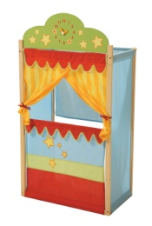
26 Μαίου 2018
ΠΡΟΓΡΑΜΜΑ ΠΑΡΑΛΛΗΛΩΝ ΔΡΑΣΕΩΝ
14.00 – 15.00
ΕΛΕΥΘΕΡΕΣ ΔΗΜΙΟΥΡΓΙΚΕΣ ΔΡΑΣΕΙΣ
Α’ ΒΟΗΘΕΙΕΣ
ΔΡΑΣΕΙΣ – ΑΣΚΗΣΕΙΣ
ΕΚΠΑΙΔΕΥΣΗ - ΡΟΛΟΣ ΕΘΕΛΟΝΤΙΚΩΝ ΟΡΓΑΝΩΣΕΩΝ ΣΤΟ ΜΗΧΑΝΙΣΜΟ ΣΤΗΡΙΞΗΣ
ΑΦΗΓΗΣΕΙΣ ΛΑΪΚΩΝ ΠΑΡΑΜΥΘΙΩΝ
ΚΟΥΚΛΟΘΕΑΤΡΟ ΓΙΑ ΤΟΥΣ ΜΙΚΡΟΥΣ ΜΑΣ ΦΙΛΟΥΣ
Με διερμηνεία στην Ελληνική Νοηματική Γλώσσα
15.00 – 17.00
15.00 – 17.00
ΑΣΦΑΛΗΣ ΧΡΗΣΗ ΠΥΡΟΣΒΕΣΤΙΚΩΝ ΟΧΗΜΑΤΩΝ
ΔΑΣΟΠΥΡΟΣΒΕΣΗ
ΑΝΤΙΜΕΤΩΠΙΣΗ ΦΥΣΙΚΩΝ ΚΑΤΑΣΤΡΟΦΩΝ
ΙΔΑΦΚ 6957636051 & 6907362758 Ε-Mail: sethegr@gmail.com geo_xenia@yahoo.gr
https://www.facebook.com/idafkhellas/
ΕΕΕΔΕΑ: 6936780446 Ε-Mail: eeedea@yahoo.gr https://www.eeedea.gr

Slide 10
26 Μαίου 2018
ΠΡΟΓΡΑΜΜΑ ΠΑΡΑΛΛΗΛΩΝ ΔΡΑΣΕΩΝ
14.00 – 15.00
ΑΥΤΟΑΜΥΝΑ ΑΘΛΗΤΙΚΟΣ ΣΥΛΛΟΓΟΣ ΑΕΙΜΑΧΟΝ ΓΛΥΦΑΔΑΣ
ΧΕΙΡΟΜΑΧΙΑ(box)-ΠΥΞ ΛΑΞ (kick boxing)-ΠΑΛΗ ΕΔΑΦΟΥΣ (ελευθέρα πάλη, wrestling, brazilian Jiu Jitsu)
Α’ ΒΟΗΘΕΙΕΣ
ΔΡΑΣΕΙΣ – ΑΣΚΗΣΕΙΣ
ΕΚΠΑΙΔΕΥΣΗ - ΡΟΛΟΣ ΕΘΕΛΟΝΤΙΚΩΝ ΟΡΓΑΝΩΣΕΩΝ ΣΤΟ ΜΗΧΑΝΙΣΜΟ ΣΤΗΡΙΞΗΣ
Με διερμηνεία στην Ελληνική Νοηματική Γλώσσα
15.00 – 16.00
15.00 – 17.00
ΔΙΕΛΕΥΣΙΣ ΑΕΡΟΓΕΦΥΡΑΣ
ΚΑΤΑΡΡΙΧΗΣΗ ΜΕ ΜΕΤΑΦΟΡΑ ΤΡΑΥΜΑΤΙΑ
ΚΟΛΥΜΒΗΣΗ ΜΕΤΑΦΟΡΑΣ ΤΡΑΥΜΑΤΙΑ ΜΕΤΑ ΑΥΤΟΣΧΕΔΙΟΥ ΠΛΩΤΗΡΟΣ
Με διερμηνεία στην Ελληνική Νοηματική Γλώσσα
ΙΔΑΦΚ 6957636051 & 6907362758 Ε-Mail: sethegr@gmail.com geo_xenia@yahoo.gr
https://www.facebook.com/idafkhellas/
ΕΕΕΔΕΑ: 6936780446 Ε-Mail: eeedea@yahoo.gr https://www.eeedea.gr

Slide 11

26 Μαίου 2018
ΠΡΟΓΡΑΜΜΑ ΠΑΡΑΛΛΗΛΩΝ ΔΡΑΣΕΩΝ
17.00 – 18.00
ΕΠΙΚΟΙΝΩΝΙΕΣ
ΘΑΛΑΣΣΙΟ ΠΕΡΙΒΑΛΛΟΝ
ΑΣΥΡΜΑΤΕΣ ΕΠΙΚΟΙΝΩΝΙΕΣ ΟΜΑΔΩΝ ΕΚΤΑΚΤΩΝ ΑΝΑΓΚΩΝ ΤΗΣ ΕΕΡ
Με διερμηνεία στην Ελληνική Νοηματική Γλώσσα
18.00 – 19.00
Με διερμηνεία στην Ελληνική Νοηματική Γλώσσα
19.00 – 20.00
ΧΡΗΣΙΜΟΤΗΤΑ ΔΕΣΜΩΝ / ΔΕΣΙΜΑΤΩΝ ΕΙΣ ΤΗΝ ΚΑΘΗΜΕΡΙΝΟΤΗΤΑ ΜΑΣ
Με διερμηνεία στην Ελληνική Νοηματική Γλώσσα
ΧΡΗΣΙΜΟΤΗΤΑ ΚΟΜΠΩΝ
ΙΔΑΦΚ 6957636051 & 6907362758 Ε-Mail: sethegr@gmail.com geo_xenia@yahoo.gr
https://www.facebook.com/idafkhellas/
ΕΕΕΔΕΑ: 6936780446 Ε-Mail: eeedea@yahoo.gr https://www.eeedea.gr
Notes:
Με διερμηνεία στην Ελληνική Νοηματική Γλώσσα

Slide 12
26 Μαίου 2018
ΠΡΟΓΡΑΜΜΑ ΠΑΡΑΛΛΗΛΩΝ ΔΡΑΣΕΩΝ
ΝΥΧΤΕΡΙΝΗ ΘΑΛΑΣΣΙΑ ΕΠΙΒΙΩΣΗ
          20.30 ΣΥΝΤΟΜΟ BRIEFING
          EKΠΑΙΔΕΥΣΗ ΘΑΛΑΣΣΙΑΣ ΕΠΙΒΙΩΣΗΣ
20.30 – 22.30
          ΠΑΡΑΚΑΛΟΥΝΤΑΙ ΟΙ ΣΥΜΜΕΤΕΧΟΝΤΕΣ ΝΑ ΕΧΟΥΝ ΒΕΒΑΙΩΣΗ ΚΑΡΔΙΟΛΟΓΟΥ ή ΠΑΘΟΛΟΓΟΥ
ΙΔΑΦΚ 6957636051 & 6907362758 Ε-Mail: sethegr@gmail.com geo_xenia@yahoo.gr
https://www.facebook.com/idafkhellas/
ΕΕΕΔΕΑ: 6936780446 Ε-Mail: eeedea@yahoo.gr https://www.eeedea.gr

Slide 13
27 Μαίου 2018
ΠΡΟΓΡΑΜΜΑ ΠΑΡΑΛΛΗΛΩΝ ΔΡΑΣΕΩΝ
09.00 – 15.00
ΠΡΑΚΤΙΚΗ ΕΚΠΑΙΔΕΥΣΗ – ΘΑΛΑΣΣΙΑ ΕΠΙΒΙΩΣΗ
ΕΡΕΥΝΑ ΕΝΤΟΠΙΣΜΟΣ / ΠΕΡΙΣΥΛΛΟΓΗ ΝΑΥΑΓΟΥ
ΒΑΣΙΚΕΣ ΑΡΧΕΣ ΠΡΟΣΤΑΣΙΑΣ ΕΚΤΑΚΤΩΝ ΚΑΤΑΣΤΑΣΕΩΝ
11.00 – 13.00
Με διερμηνεία στην Ελληνική Νοηματική Γλώσσα
13.00 – 15.00
ΑΠΕΓΚΛΩΒΙΣΜΟΣ ΑΠΟ ΟΧΗΜΑ
Με διερμηνεία στην Ελληνική Νοηματική Γλώσσα
ΙΔΑΦΚ 6957636051 & 6907362758 Ε-Mail: sethegr@gmail.com geo_xenia@yahoo.gr
https://www.facebook.com/idafkhellas/
ΕΕΕΔΕΑ: 6936780446 Ε-Mail: eeedea@yahoo.gr https://www.eeedea.gr

Slide 14
27 Μαίου 2018
ΠΡΟΓΡΑΜΜΑ ΠΑΡΑΛΛΗΛΩΝ ΔΡΑΣΕΩΝ
13.00 – 14.00
Α’ΒΟΗΘΕΙΕΣ ΣΤΟ ΝΕΡΟ
(Οι συμμετέχοντες πρέπει να έχουν μαζί υποχρεωτικά μαγιό & πετσέτα)
ΔΑΣΟΠΥΡΟΣΒΕΣΗ
ΟΡΓΑΝΩΣΕΙΣ ΔΑΣΟΠΡΟΣΤΑΣΙΑΣ - ΔΑΣΟΠΥΡΟΣΒΕΣΗΣ
Με διερμηνεία στην Ελληνική Νοηματική Γλώσσα
13.30 – 15.30
Με διερμηνεία στην Ελληνική Νοηματική Γλώσσα
15.30 – 16.30
ΑΦΗΓΗΣΗ ΛΑΙΚΩΝ ΠΑΡΑΜΥΘΙΩΝ
Με διερμηνεία στην Ελληνική Νοηματική Γλώσσα
ΙΔΑΦΚ 6957636051 & 6907362758 Ε-Mail: sethegr@gmail.com geo_xenia@yahoo.gr
https://www.facebook.com/idafkhellas/
ΕΕΕΔΕΑ: 6936780446 Ε-Mail: eeedea@yahoo.gr https://www.eeedea.gr

Slide 15
27 Μαίου 2018
ΠΡΟΓΡΑΜΜΑ ΠΑΡΑΛΛΗΛΩΝ ΔΡΑΣΕΩΝ
16.30 – 18.00
ΝΑΥΑΓΟΣΩΣΤΙΚΗ – ΤΕΧΝΙΚΕΣ ΔΙΑΣΩΣΗΣ ΣΤΟ ΥΓΡΟ ΣΤΟΙΧΕΙΟ – ΜΕΘΟΔΟΙ ΑΥΤΟΠΡΟΣΤΑΣΙΑΣ
ΑΠΑΡΑΙΤΗΤΟΣ ΕΞΟΠΛΙΣΜΟΣ (Μαγιό & Πετσέτα)
Α’ ΒΟΗΘΕΙΕΣ – ΚΑΡΔΙΟΠΝΕΥΜΟΝΙΚΗ ΑΝΑΖΩΟΓΟΝΗΣΗ (ΚΑΡΠΑ)
ΘΕΩΡΗΤΙΚΗ – ΠΡΑΚΤΙΚΗ ΕΚΠΑΙΔΕΥΣΗ
Με διερμηνεία στην Ελληνική Νοηματική Γλώσσα
13.30 – 15.30
Με διερμηνεία στην Ελληνική Νοηματική Γλώσσα
15.30 – 18.30
ΕΚΠΑΙΔΕΥΣΗ – ΕΝΗΜΕΡΩΣΗ ΘΑΛΑΣΣΙΑΣ ΕΠΙΒΙΩΣΗΣ
ΕΚΤΕΛΕΣΗ ΚΟΛΥΜΒΗΣΗΣ – ΕΠΙΒΙΩΣΗ ΣΕ ΟΜΑΔΙΚΗ ΛΕΜΒΟ
Με διερμηνεία στην Ελληνική Νοηματική Γλώσσα
ΙΔΑΦΚ 6957636051 & 6907362758 Ε-Mail: sethegr@gmail.com geo_xenia@yahoo.gr
https://www.facebook.com/idafkhellas/
ΕΕΕΔΕΑ: 6936780446 Ε-Mail: eeedea@yahoo.gr https://www.eeedea.gr

Slide 16

27 Μαίου 2018
ΠΡΟΓΡΑΜΜΑ ΠΑΡΑΛΛΗΛΩΝ ΔΡΑΣΕΩΝ
18.30 – 19.30
18.30 – 20.00
ΕΛΕΥΘΕΡΕΣ ΔΗΜΙΟΥΡΓΙΚΕΣ ΔΡΑΣΕΙΣ
ΣΩΣΤΙΚΑ ΜΕΣΑ – ΣΩΣΙΒΙΑ – ΛΕΜΒΟΙ
ΕΠΙΚΟΙΝΩΝΙΕΣ
  ΑΣΥΡΜΑΤΕΣ ΕΠΙΚΟΙΝΩΝΙΕΣ ΟΜΑΔΩΝ ΕΚΤΑΚΤΩΝ ΑΝΑΓΚΩΝ ΤΗΣ ΕΕΡ
Με διερμηνεία στην Ελληνική Νοηματική Γλώσσα
19.30 – 20.00
20.00 – 20.30
20.00 – 20.30
ΠΕΡΙΣΥΛΛΟΓΗ ΥΛΙΚΟΥ ΕΞΟΠΛΙΣΜΟΥ ΟΡΓΑΝΩΣΕΩΝ ΚΑΙ ΦΟΡΕΩΝ.
ΙΔΑΦΚ 6957636051 & 6907362758 Ε-Mail: sethegr@gmail.com geo_xenia@yahoo.gr
https://www.facebook.com/idafkhellas/
ΕΕΕΔΕΑ: 6936780446 Ε-Mail: eeedea@yahoo.gr https://www.eeedea.gr

Slide 17
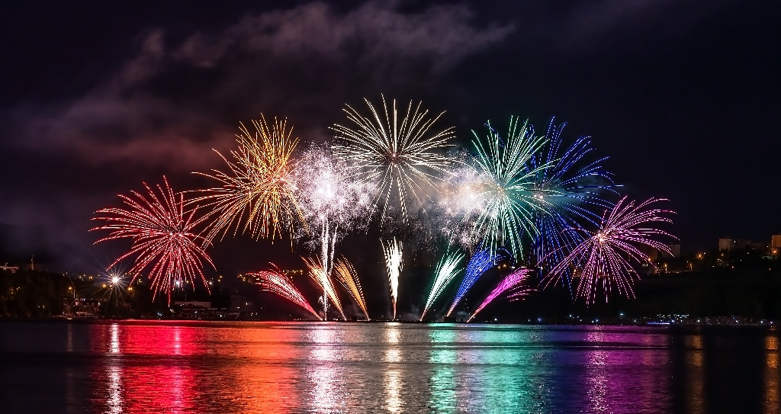


28 Μαίου 2018
ΠΡΟΓΡΑΜΜΑ ΠΑΡΑΛΛΗΛΩΝ ΔΡΑΣΕΩΝ
18.30 – 20.00
11.30 – 13.30
ΑΠΟΝΟΜΗ ΠΙΣΤΟΠΟΙΗΣΕΩΝ
19.30 – 20.00
Με διερμηνεία στην Ελληνική Νοηματική Γλώσσα
ΛΗΞΗ 5^{ης} ΓΙΟΡΤΗΣ ΠΟΛΙΤΙΚΗΣ ΠΡΟΣΤΑΣΙΑΣ
15.30 – 18.30
ΕΚΠΑΙΔΕΥΣΗ – ΕΝΗΜΕΡΩΣΗ ΘΑΛΑΣΣΙΑΣ ΕΠΙΒΙΩΣΗΣ
ΕΚΤΕΛΕΣΗ ΚΟΛΥΜΒΗΣΗΣ – ΕΠΙΒΙΩΣΗ ΣΕ ΟΜΑΔΙΚΗ ΛΕΜΒΟ
ΙΔΑΦΚ 6957636051 & 6907362758 Ε-Mail: sethegr@gmail.com geo_xenia@yahoo.gr
https://www.facebook.com/idafkhellas/
ΕΕΕΔΕΑ: 6936780446 Ε-Mail: eeedea@yahoo.gr https://www.eeedea.gr

